Slide 1




Cursor功能实现总结
云朵中的图片可在最底层进行替换。
注：图片仅做示意
马震
2018-06-25
版权所有©1993-2018 金蝶国际软件集团有限公司
① 绝密信息 严禁泄露

Slide 2
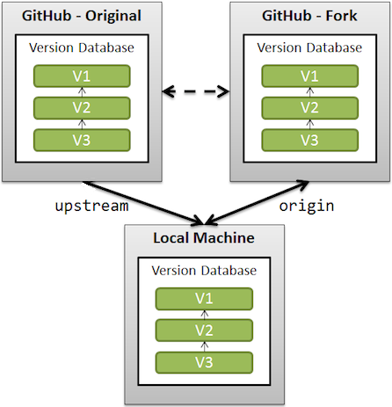

熟悉GitHub工作流程
在GitHub上fork官方的TiDB代码仓库
使用git clone将代码下载到本地
本地repo的remote origin指向你的fork
为了追踪官方的代码仓库，需要手工加入remote upstream
git remote add upstream https://github.com/pingcap/tidb.git
可以通过创建pull request向官方提交贡献

Slide 3
熟悉TiDB的PR流程
具体流程参考PingCAP的Contribution Guide，最好和文档完全一致，包括环境变量的定义
https://github.com/pingcap/tidb/blob/master/CONTRIBUTING.md
建立本地开发环境
Fork in the cloud
Clone fork to local storage
git remote add upstream https://github.com/pingcap/tidb.git
Define a pre-commit hook
建立分支
开发、测试、make dev
Keep your branch in sync
提交
Push
创建pull request
Code review & commit & push
需要遵守Commit message style

Slide 4
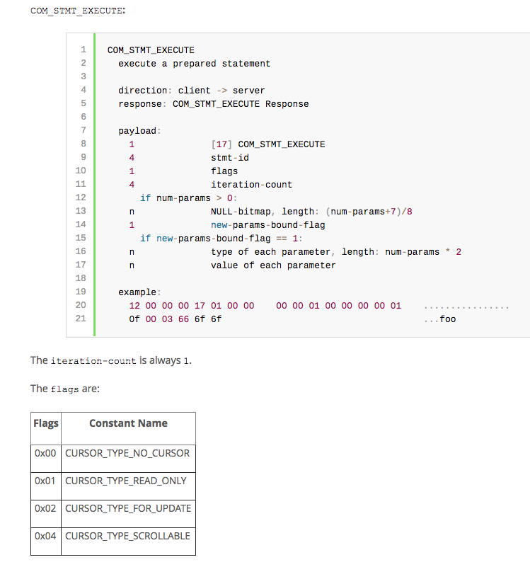
Cursor功能调研
MySQL协议文档 COM_STMT_EXECUTE

Slide 5
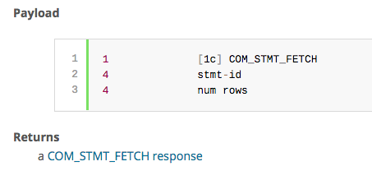
Cursor功能调研
MySQL协议文档 COM_STMT_FETCH

Slide 6
Cursor功能调研
MySQL cursor的限制
Restrictions on Server-Side Cursors
forward-only, read-only

Slide 7
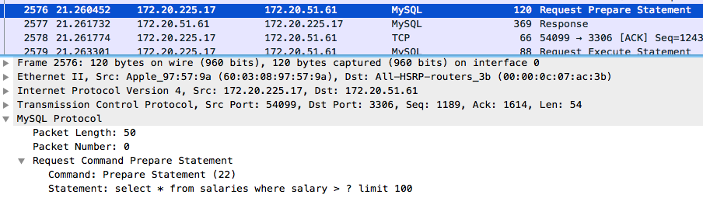
Cursor功能调研
网络抓包，分析MySQL的行为

Slide 8
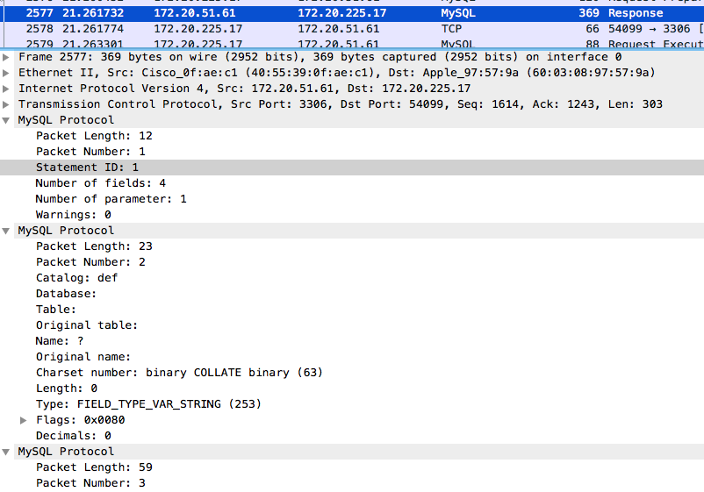
Cursor功能调研
网络抓包，分析MySQL的行为

Slide 9
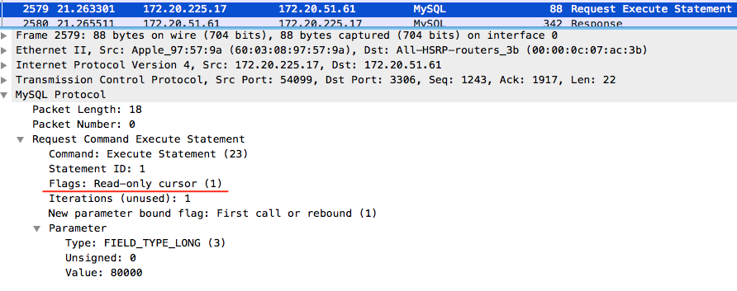
Cursor功能调研
网络抓包，分析MySQL的行为

Slide 10
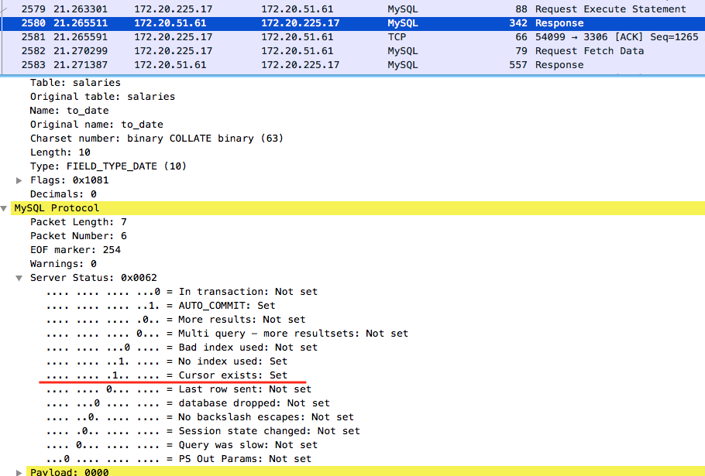
Cursor功能调研

Slide 11
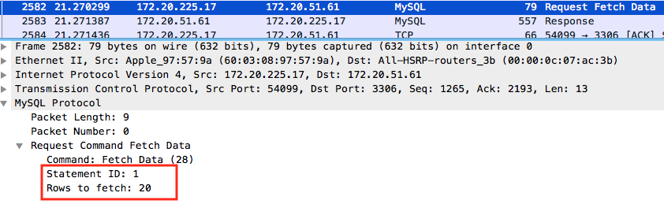
Cursor功能调研
网络抓包，分析MySQL的行为

Slide 12
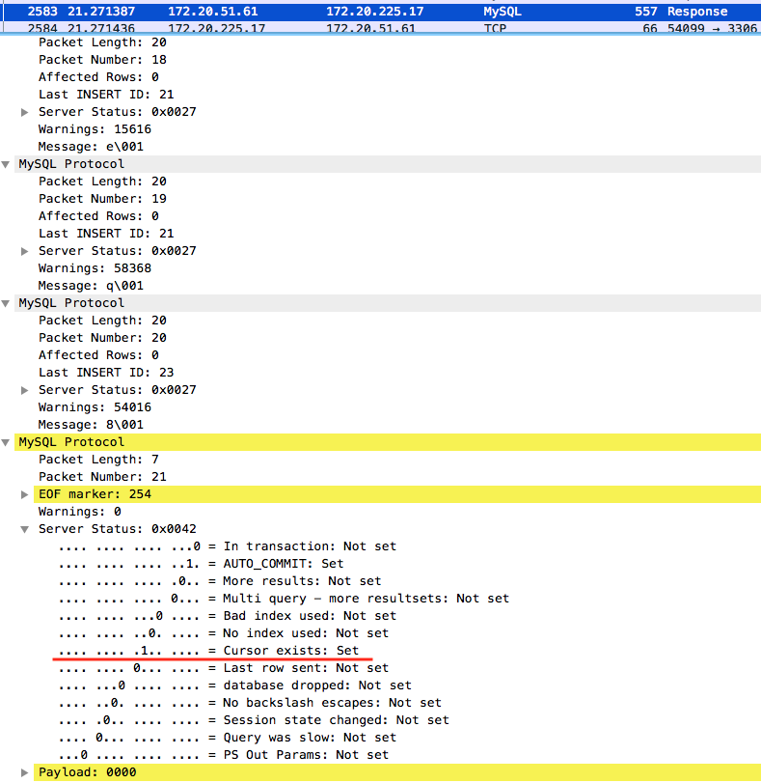
Cursor功能调研
网络抓包，分析MySQL的行为

Slide 13
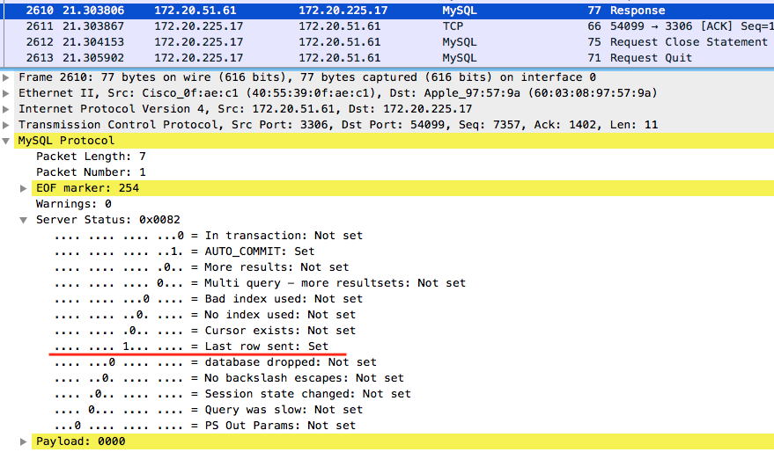
Cursor功能调研
网络抓包，分析MySQL的行为

Slide 14
具体实现
TiDB的代码结构清晰，功能层次划分合理，容易扩展
缓存ResultSet，在用户请求时按需求返回数据
完全复用现有的执行逻辑
注意资源使用的控制
注意资源的释放

